Slide 1
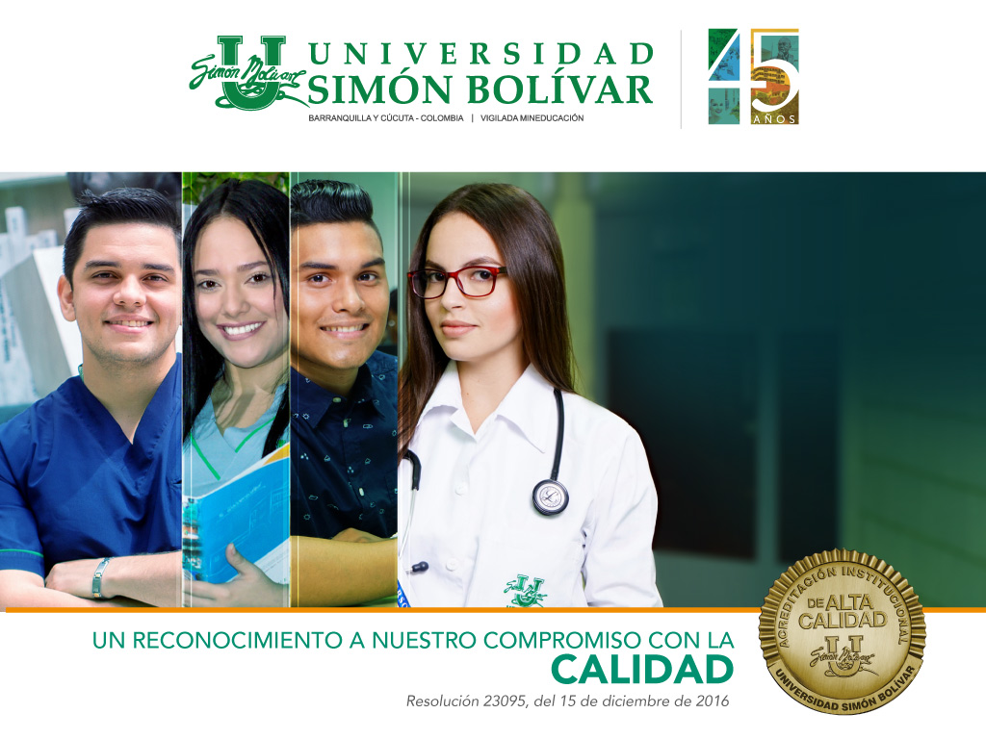

Slide 2

RESTABLECIMIENTO DE
CONTRASEÑA INSTITUCIONAL

Slide 3

Acceso
Ingrese desde su navegador al sitio web de la Universidad: http://www.unisimon.edu.co/ y seleccionar en menú principal la opción «Portales»

Slide 4

Dirigirse a la sección «Portal estudiantes»

Slide 5
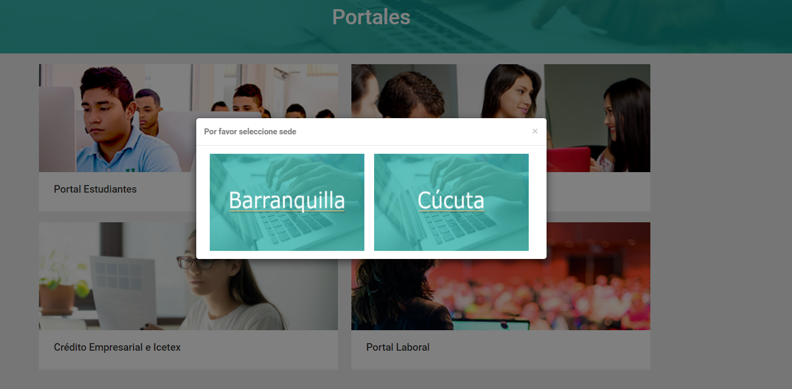
Seleccione la sede “Barranquilla”

Slide 6
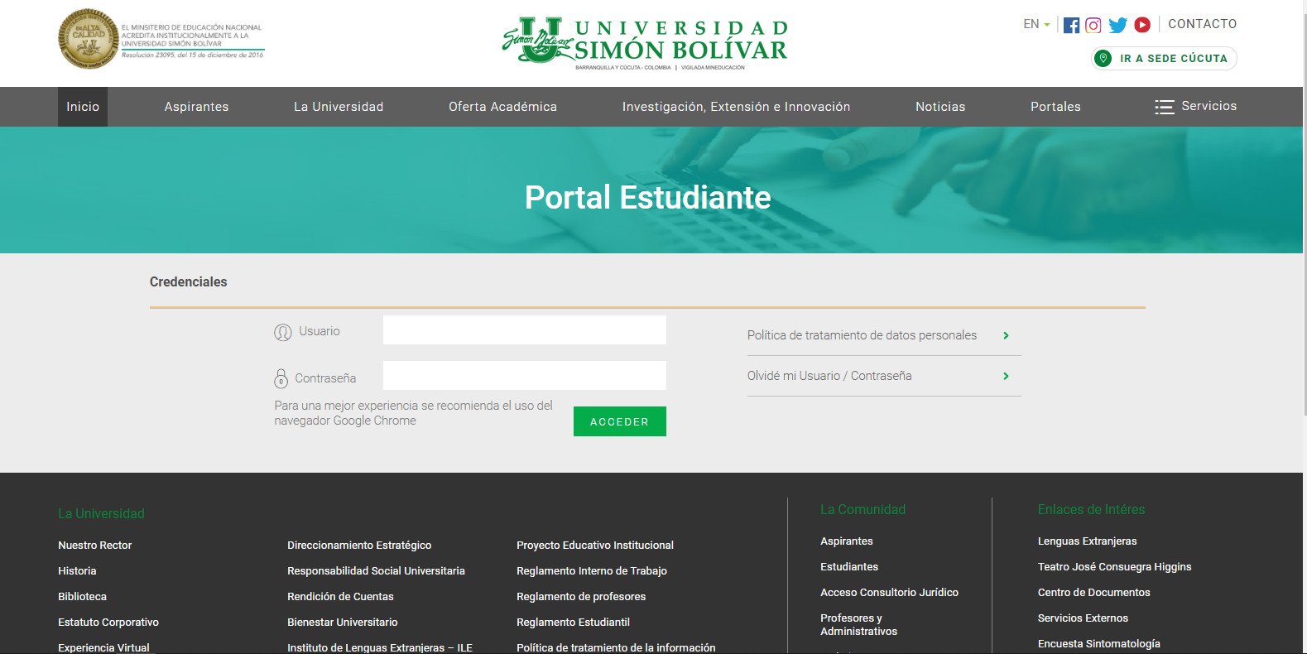
Ddiríjase a la sección “Olvidé mi Usuario / Contraseña”

Slide 7
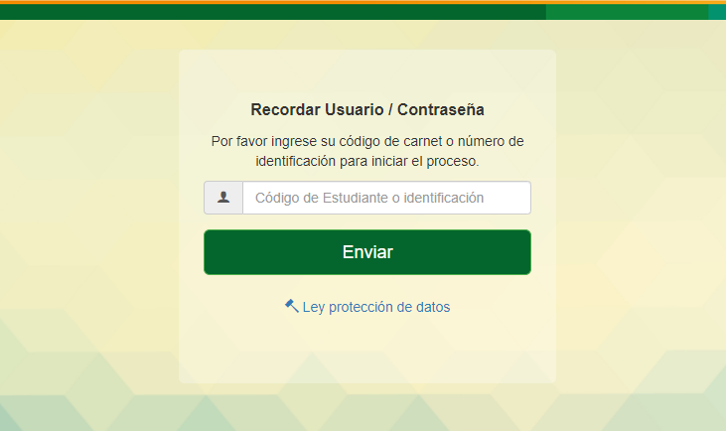
Ingrese su código o número de identificación y presione el botón “Enviar”

Slide 8
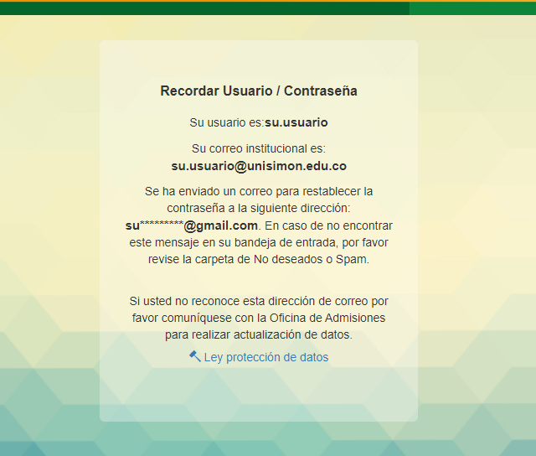
Se ha realizado el envío de contraseña a su correo personal, a continuación se mostrarán los pasos que deberá seguir.

Slide 9
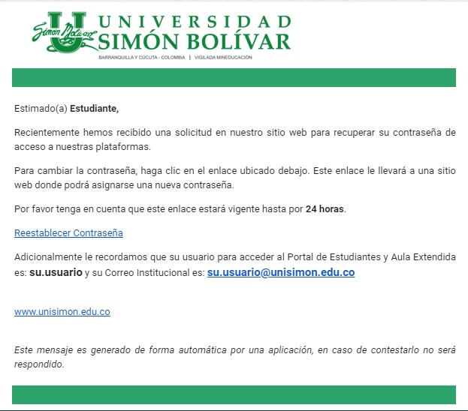
Presione el enlace “Restablecer contraseña” ubicado en el mensaje de correo recibido

Slide 10
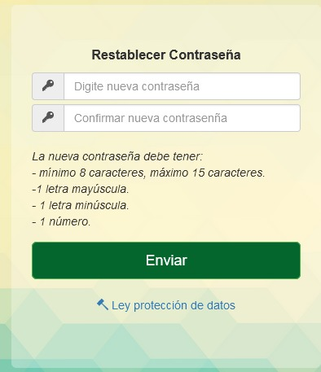
Posteriormente, digite su contraseña nueva y la confirmación

Slide 11
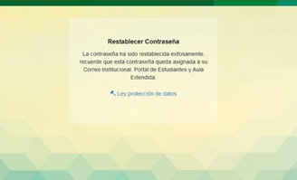
Mensaje de confirmación de contraseña restablecida

